Slide 1
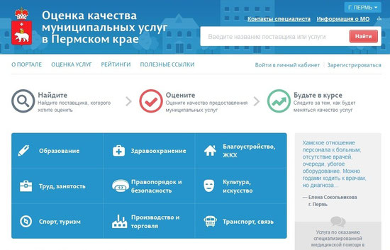
Портал «Оценка качества муниципальных услуг в Пермском крае»
Уважаемые жители Нытвенского района. Зарегистрируйтесь на Портале «Оценка качества муниципальных услуг в Пермском крае» и оцените качество услуг, предоставленных учреждениями и предприятиями нашего района.

